Slide 1



Con el corazón fuera del Pecho
JOSE LUIS

Slide 2
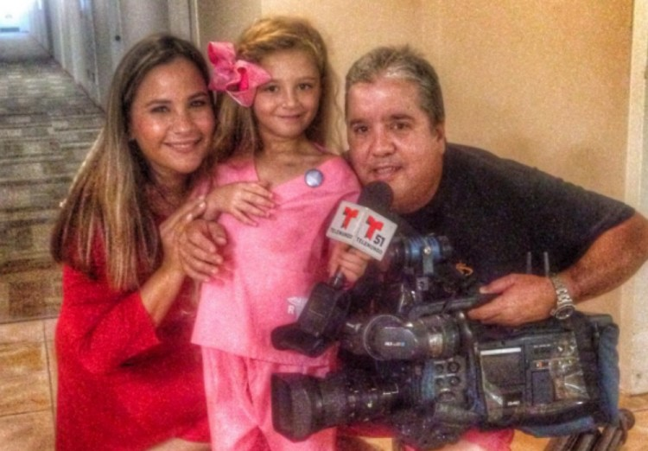

Slide 3

Con el corazón
fuera del pecho

Slide 4
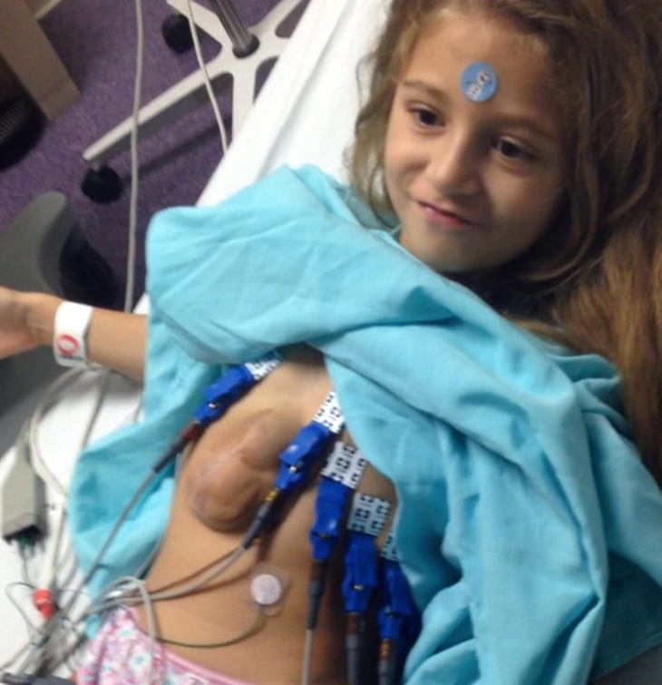

Slide 5

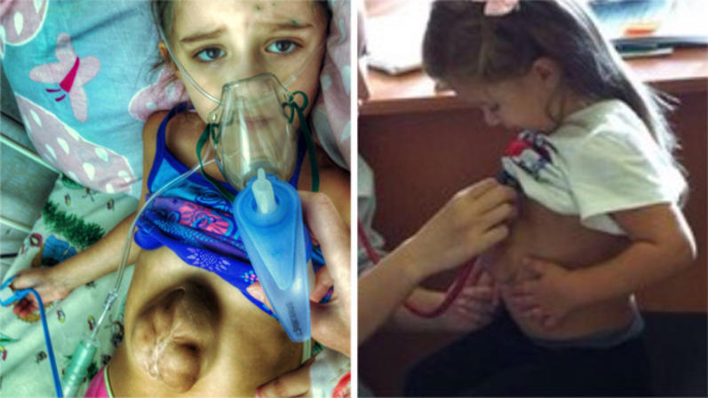

Slide 6
La impactante historia de la niña que nació con el corazón fuera del pecho

Slide 7
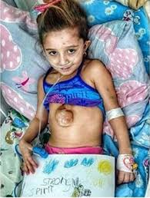

Slide 8
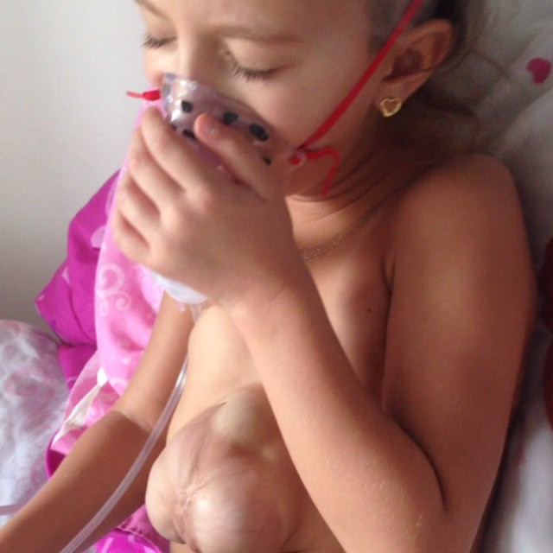

Slide 9
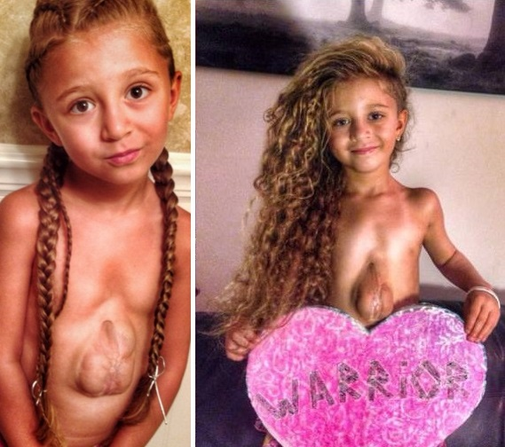

Slide 10
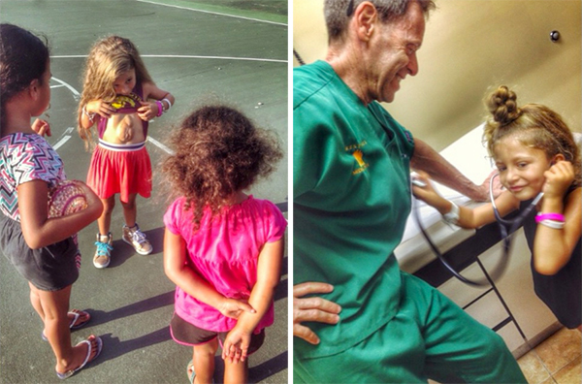

Slide 11
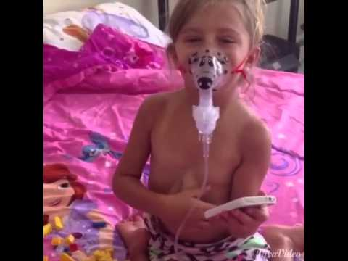

Slide 12
Virsaviya “Bathsheba” Borun-Goncharova es una pequeña niña de seis años de Rusia que ha dado la vuelta al mundo por una extraña condición anatómica.
Se conoce como Síndrome Torácico Abdominal y, según la madre de la niña, hace que su corazón no sea protegido por las costillas, sino por una fina capa de piel que se adaptó ya a la forma de su órgano.
A pesar de lo delicada de su condición, la pequeña de seis años intenta llevar una vida como la de cualquier otra niña de su edad, lo que la ha llevado a practicar gimnasia y participar en clases de danza.

Slide 13
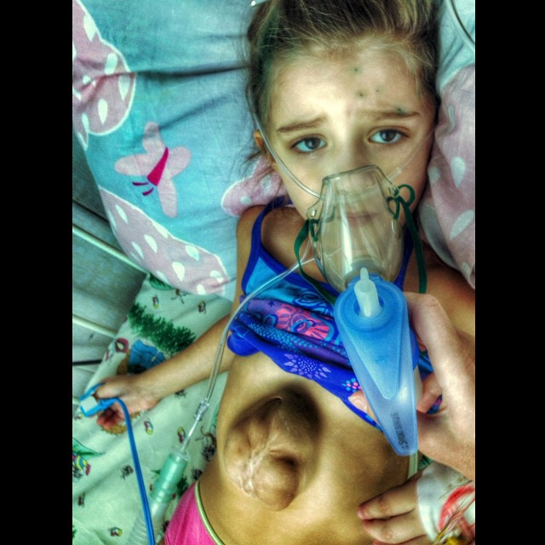

Slide 14

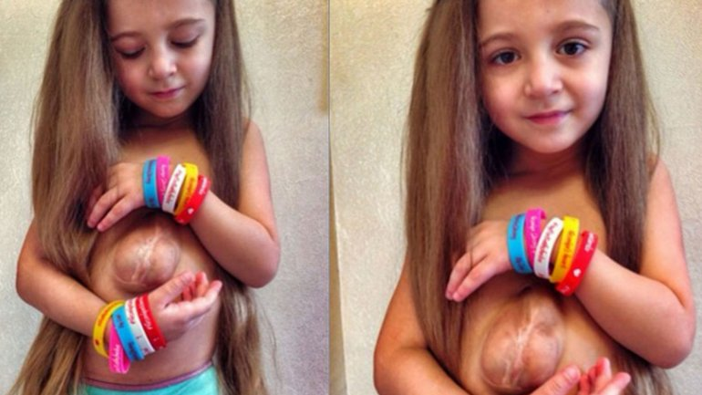
Debido a que la enfermedad de Viraviya es muy extraña en el mundo, su familia tuvo que mudarse a Estados Unidos para someter a la pequeña a un tratamiento especial que muy pocos hospitales en el mundo ofrecen.
A Virsaviya le esperan años de tratamiento y varias intervenciones quirúrgicas que prometen mejorar su calidad de vida; y no obstante los problemas que este síndrome conlleva, la rusa de seis años dice “amar su corazón”.

Slide 15
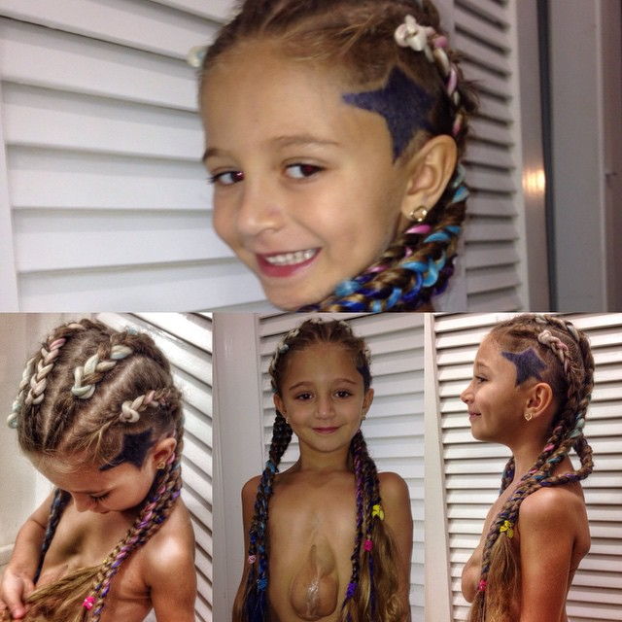

Slide 16
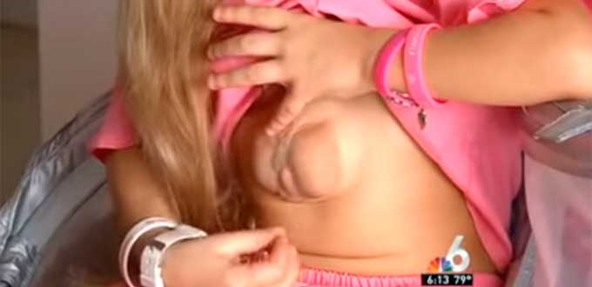

Slide 17

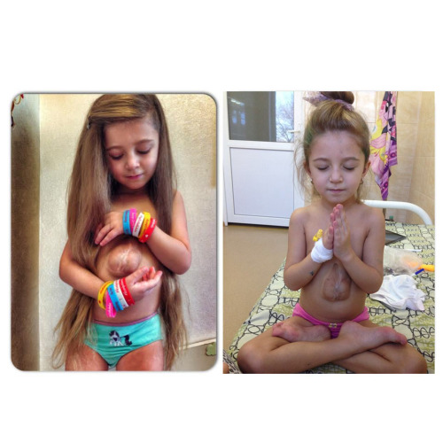

Slide 18
Virsaviya "Bathsheba" Borun-Goncharova sufre de síndrome torácico abdominal . La niña de seis años que nació con su corazón fura de su pecho movilizó a miles de personas desde Rusia a los Estados Unidos para que lograra un tratamiento médico.
Virsaviya "Bathsheba" Borun-Goncharova sufre de síndrome torácico abdominal e, increíblemente, intenta llevar una vida de lo más normal.

Slide 19
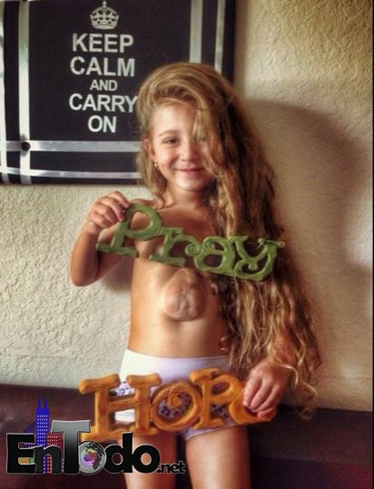

Slide 20
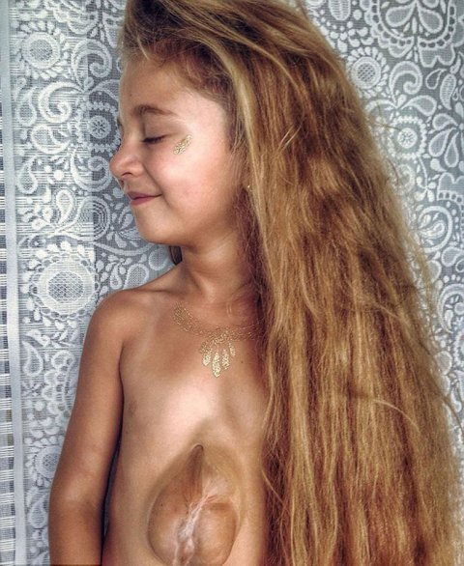
El corazón de la pequeña solo cuenta con una delgada capa de piel protectora.

Slide 21
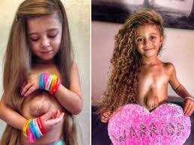

Slide 23
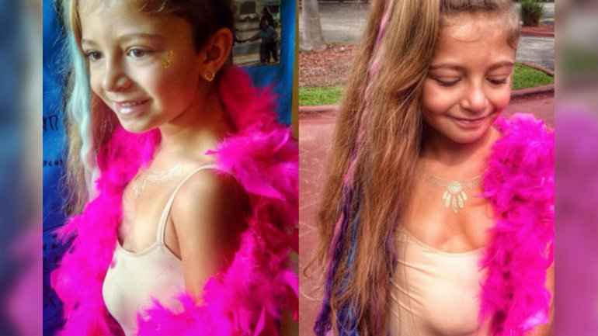
La pequeña rusa se somete a un tratamiento especial en EEUU

Slide 24
Según las fotos que su madre publicó, el corazón de la pequeña solo cuenta con una delgada capa de piel protectora y se puede ver perfectamente cómo late.
Su patología, que sucede solo en un caso cada millón de nacimientos es tan rara que su familia debió mudarse de Rusia a los EEUU con la esperanza de que pueda ser sometida a una intervención quirúrgica.

Slide 25
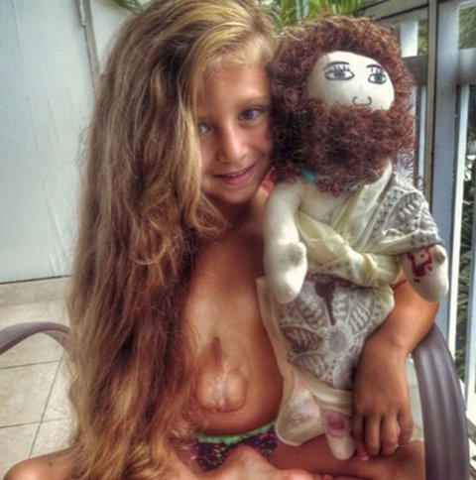

Slide 26
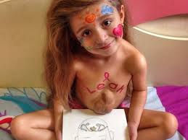

Slide 27
Madre e hija ya viajaron a Boston a visitar el Hospital de Niños más importante pero recibieron una negativa: la pequeña no puede ser operada porque sufre de presión alta. Ahora, esperan que unos medicamentos hagan efecto para intentar la operación.

Slide 28
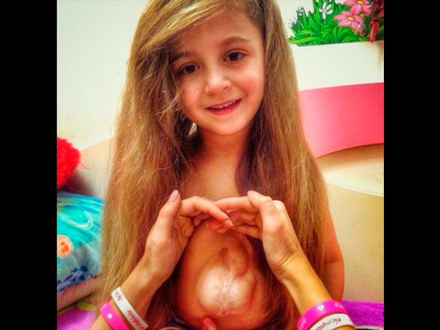

Slide 29
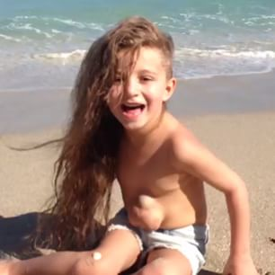

Slide 30
"Me gustan los ponis, Jesús y los ángeles", cuenta Virsaviya, que no va a la escuela. "Mi mamá siempre me toca el corazón porque le gusta, yo amo mi corazón", afirma la pequeña .
La pequeña, fanática de Beyoncé, deberá enfrentar varias cirugías en el futuro.

Slide 31
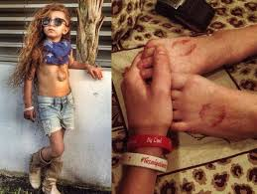

Slide 32
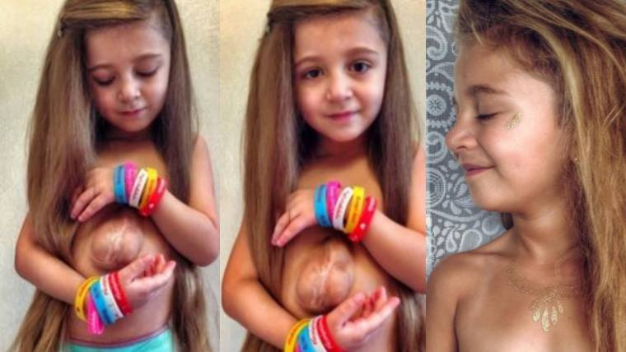

Slide 33
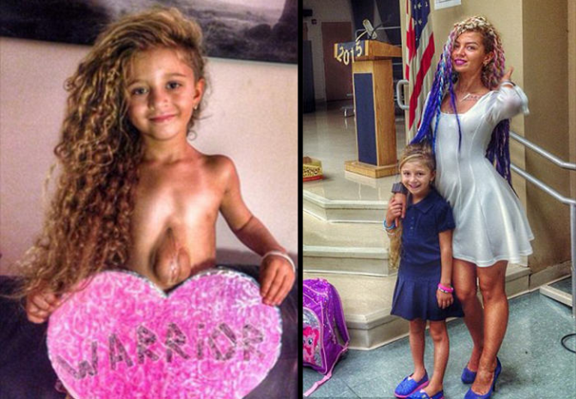
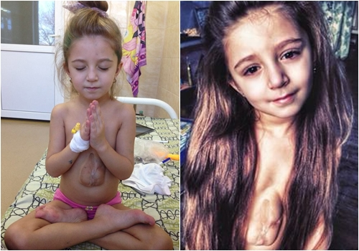

Slide 34
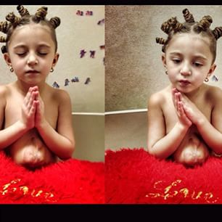

Slide 35
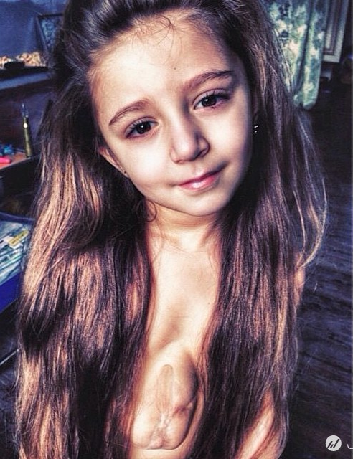

Slide 36
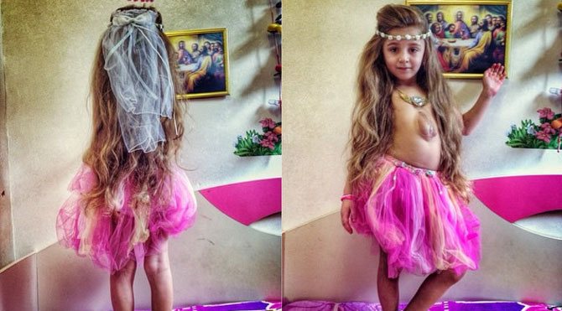

Slide 37
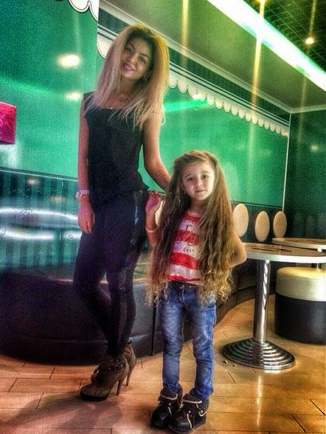

Slide 38
  UN FUERTE ABRAZO
  QUE TENGAS UN
  BUEN DIA
JOSE LUIS

Slide 39







¿Te ha gustado?
Puedes ver más entrando
Aquí
Además puedes recibir powerpoints en tu correo electrónico suscribiéndote aquí:

